Slide 1
第四章 习题课

Slide 2



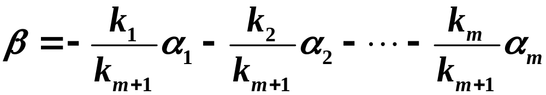
一. 向量组的线性相关性
1. 向量间的线性运算：加法、数乘。
把向量理解为列矩阵或行矩阵时，事实上就是矩阵的加法
和数乘。
注意: (1)同维向量做加减。
(2)零向量参与运算时，维数与其它向量维数相同。
2. 线性组合、线性表示
(1) 判断向量 可由向量组 线性表示的常用方法
方法1：
只要证出
就可得出

Slide 3
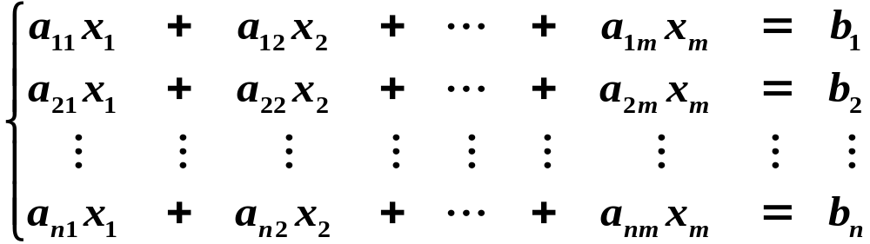
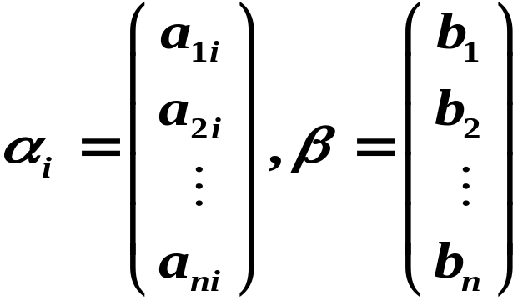
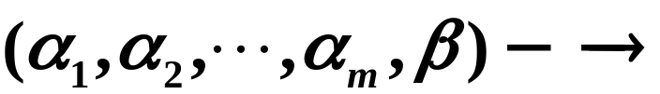
方法2：
证下列线性方程组有解
其中
方法3：
利用矩阵的初等行变换
行最简形矩阵

Slide 4

(2) 在判断或证明中，常用到的两个重要结论
结论1：
向量 可由向量组 线性表示
结论2：
若向量组
线性无关，
而向量组
线性相关，
则向量 必能由向量组 线性表示，
且表示式唯一。

Slide 5





3. 线性相关性的判别方法
(1) 一般方法：设数
使得
成立
转化为齐次线性方程组是否有非零解的问题。
(2) 利用常用结论：
1个零向量线性相关；一个非零向量线性无关。
2个非零向量线性相关
对应分量成比例
n＋1个n维向量线性相关。
部分相关 整体相关；整体无关 部分无关。
原向量组无关，维数增加后得到的新向量组依然无关；
原向量组相关，维数减少后得到的新向量组依然相关。

Slide 6





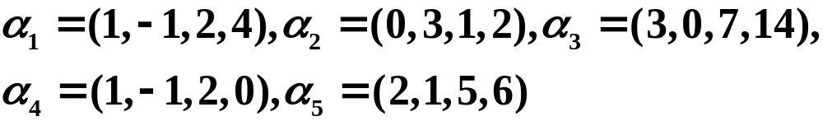
(3) 利用向量组的秩判断：
设向量组
的秩为
当 时， 线性相关；
当 时， 线性无关。
4. 极大无关组的选取或证明
(1) 初等变换法（最常用）
初等行变换
将列向量组写成矩阵
行阶梯或行最简形矩阵
例如：求向量组
的一个极大无关组，
并把其余向量用该极大无关组线性表示。

Slide 7
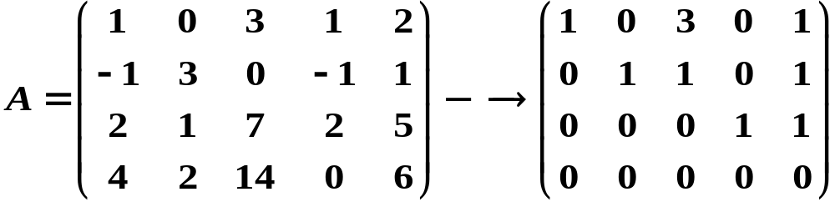

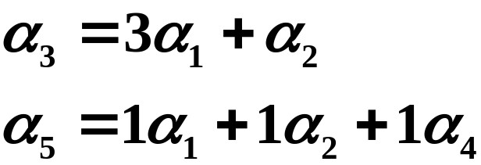
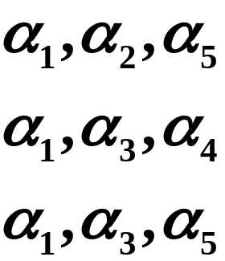
解：
初等行变换
是一个极大无关组
并且
考虑：还有那些极大无关组？

Slide 8

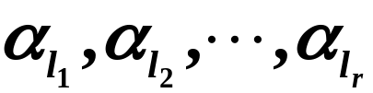

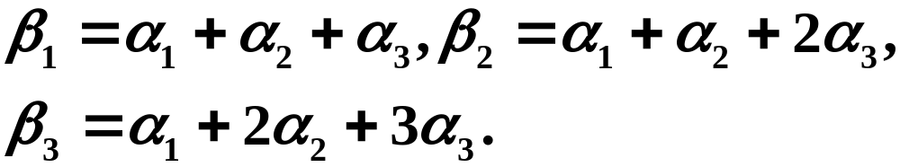

(2) 极大无关组的证明
方法1：利用定义
线性无关；
其它向量都可由
线性表示。
（即向量组中任意r+1个向量都线性相关）
方法2：已知
是向量组A的一个极大无关组，
又A中部分组
与
等价，
则
也是A的一个极大无关组。
例如：设
是向量组A的极大无关组，且
证明 也是A的极大无关组。

Slide 9
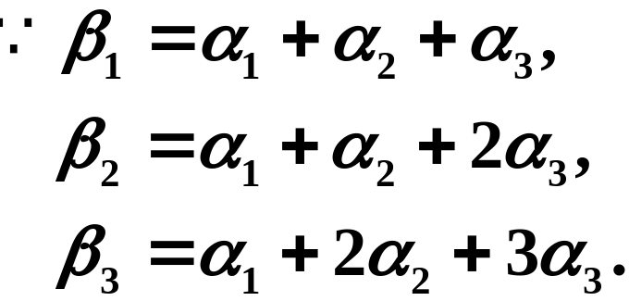

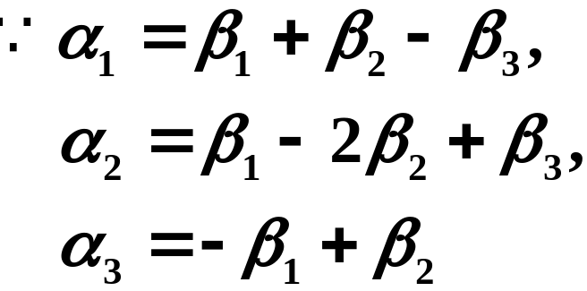
证明： （往证 与 等价）
向量组 可由向量组 线性表示。
又
向量组 可由向量组 线性表示。
两个向量组等价
也是极大无关组。

Slide 10



二. 矩阵的秩、向量组的秩的求法
初等变换后，看非零行的行数。
三. 关于向量组的秩、矩阵的秩的证明
关于向量组的秩的两个重要定理：
（1）若向量组
可以由向量组
线性表示，则
（2）若向量组 可以由向量组
线性表示，并且
线性无关，那么

Slide 11






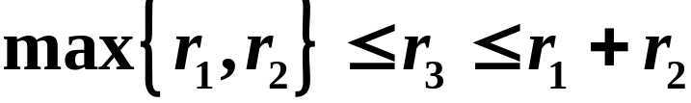



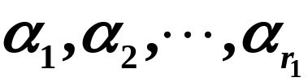
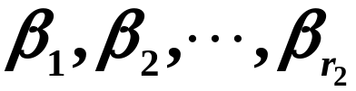
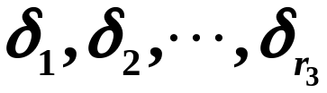
1. 向量组秩的不等式的证明
例1：
设向量组
的秩为
向量组
的秩为
向量组
的秩为
证明：
证：（比较向量组秩的大小，通常从各自的极大无关组考虑）
当 或 时，结论显然成立。
当
时，不失一般性，
设向量组A的极大无关组是
设向量组B的极大无关组是
设向量组C的极大无关组是

Slide 12



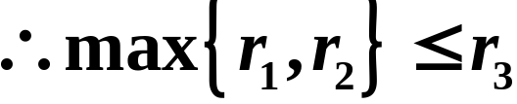
显然
可由
线性表示，
又
线性无关，
又
可由
线性表示，
而
线性无关，
同理，
可由
线性表示，
而
线性无关，
综上，有

Slide 13
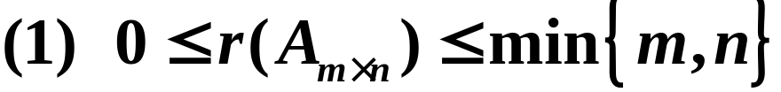



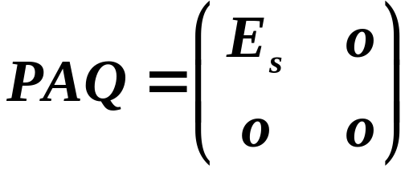
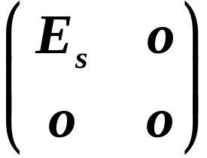
有关矩阵秩的重要结论：
(2) 设矩阵
若
则存在可逆矩阵
使得
即矩阵A可以经过初等变换化为 形式。
(3) 若
都可逆，则

Slide 14
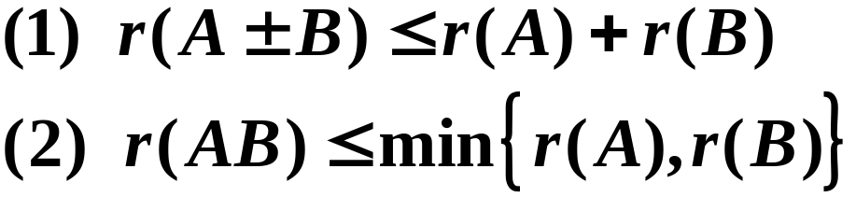






2. 矩阵秩的不等式的证明
例2：证明
证： （1）设
把它么用列向量组表示
设
设A的列向量组的极大无关组为
则
设
设A的列向量组的极大无关组为
则

Slide 15






则
可知
中任一列向量都可由向量组
线性表示，
又
综上，

Slide 16

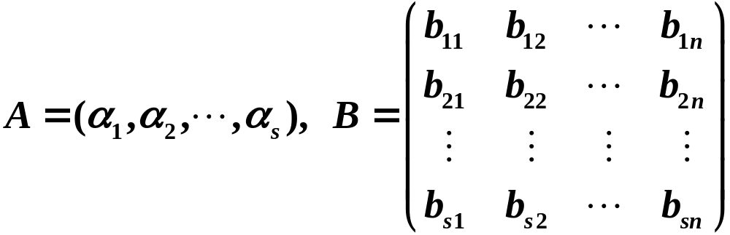
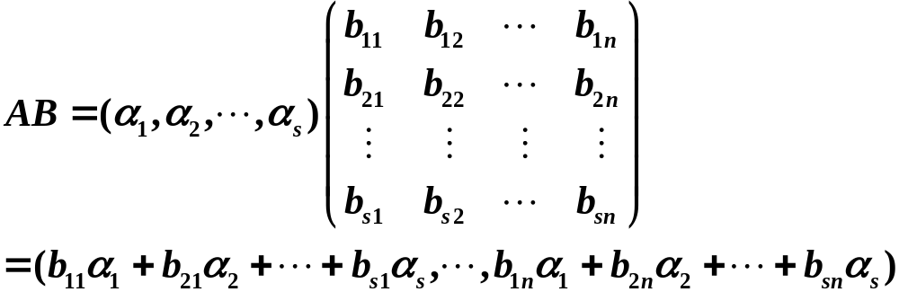
（2）设
把A用列向量组表示，
设
则
即AB的列向量组可由 线性表示，
即可由矩阵A的列向量组线性表示，

Slide 17


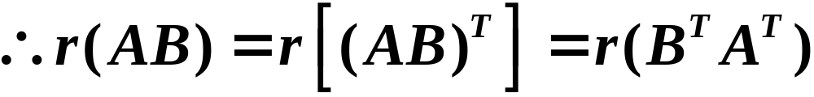

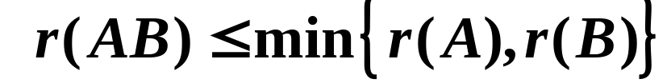
又
综上

Slide 18
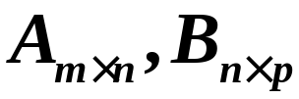




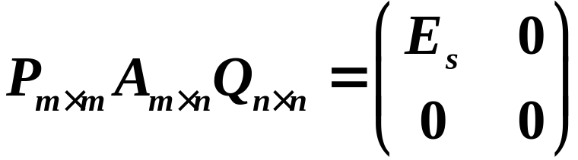

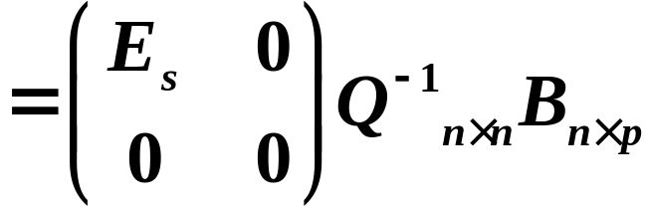

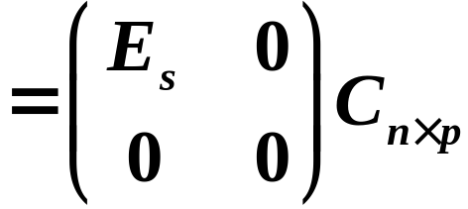
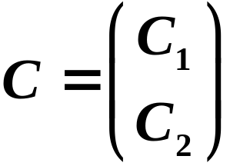
例3：
已知
证明：
当 时，
证：设 则存在可逆矩阵
使得
又
（令 ）
（令 ）

Slide 19
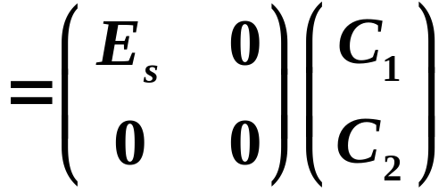
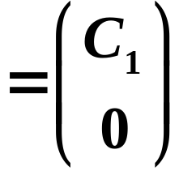

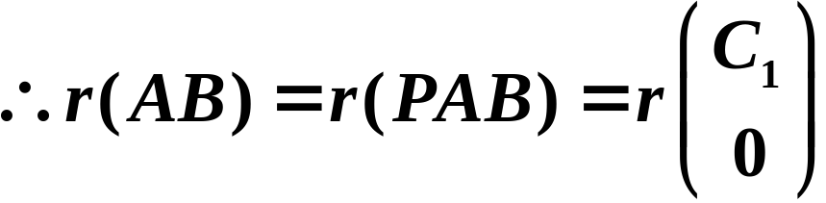






S行
n-S行
可逆
（Q可逆）

Slide 20
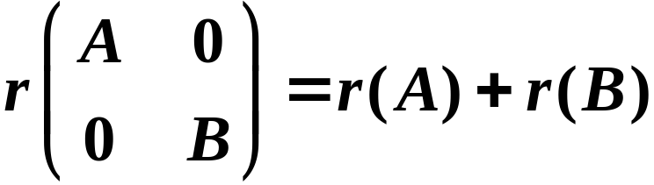

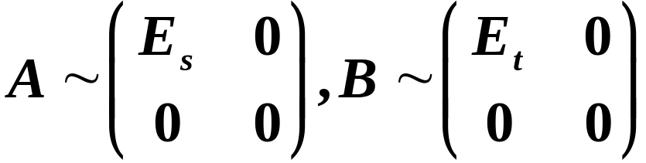
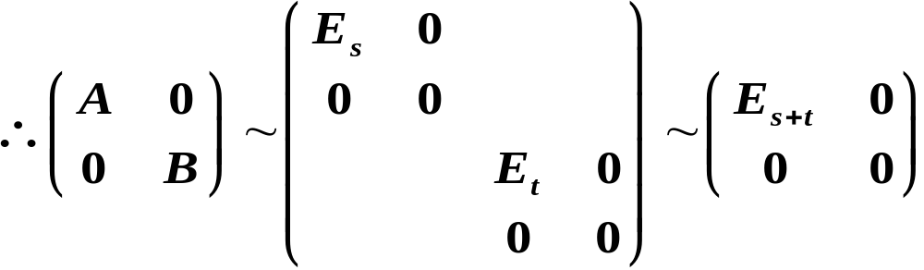
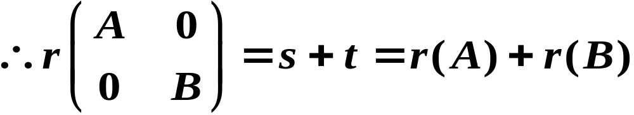
例4：证明
证：设
则经过初等变换，有

Slide 21

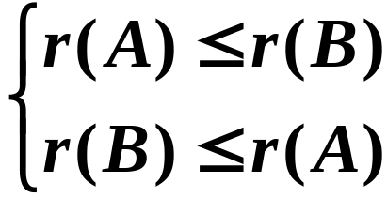

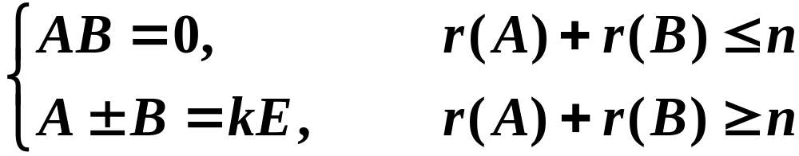
3. 矩阵秩的等式的证明
（1）证
思路
（2）证
则
思路
则

Slide 22










例5：设 为 阶矩阵，
为 阶单位矩阵。
证明：
证：
综上，

Slide 23












例6：设向量组 能由向量组
线性表示为
其中 为 矩阵，且 线性无关。
证明：
线性无关的充分必要条件是
证：设
则
又
由 线性无关，得
综上，

Slide 24



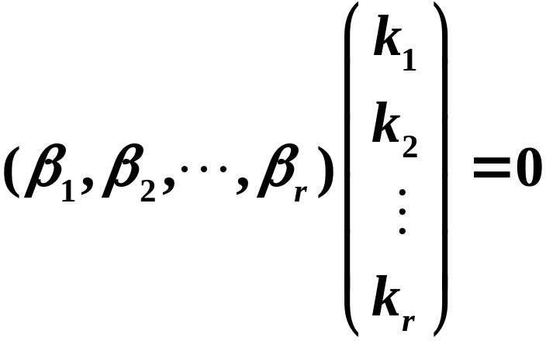
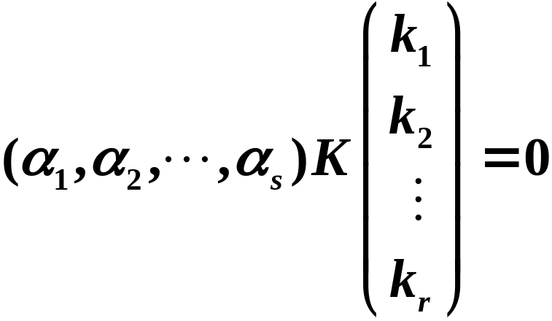
（反证法）
若 线性无关，
则存在不全为零的数
使得
成立，
即
又
有
（思路： 无关）
找矛盾，推相关。

Slide 25
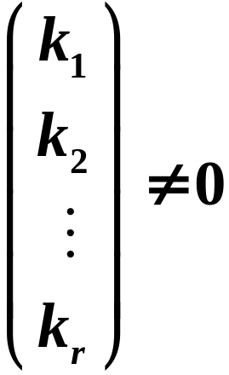

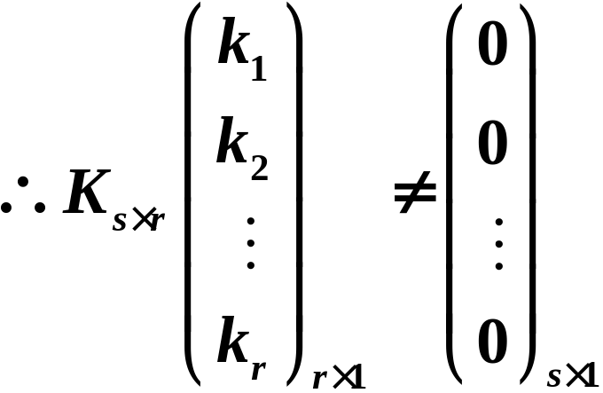
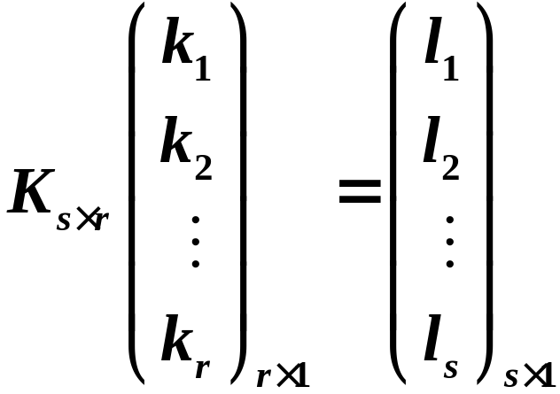

又已知
而
否则，若＝0，则K的列向量组
线性相关，则r（K）<r，矛盾。
设
则 不全为零，

Slide 26
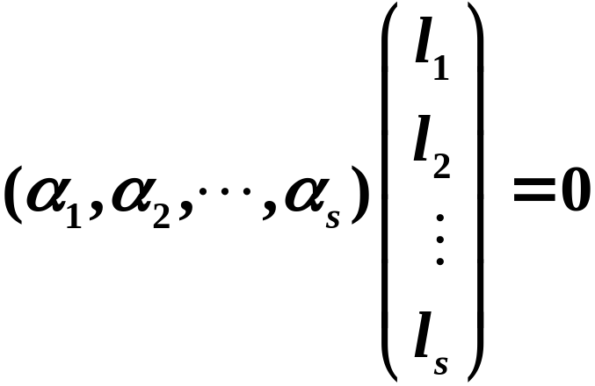


由
即
得
线性相关，与已知矛盾，
所以假设不成立。
线性无关。

Slide 27





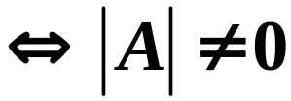


4. 用矩阵k阶子式定义证明矩阵秩
有r阶子式不为0
所有r+1阶子式全为0
下列说法等价
是可逆矩阵
是非奇异矩阵
是满秩矩阵

Slide 28



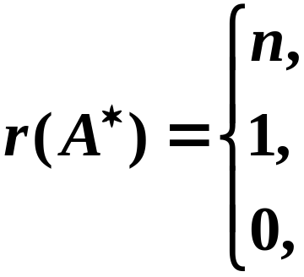




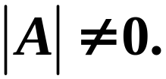
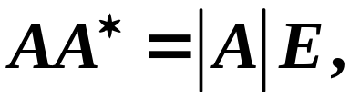
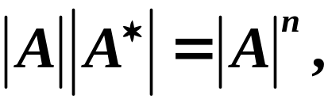


例7：设 是n阶矩阵 的伴随矩阵，
若
证明：
若
若
证：
(1) 若
则

Slide 29









(2) 若
则 中至少有一个n－1阶子式不为0，而 中元素都是
的n－1阶子式，所以 中至少有一个元素不为0，
则
又由
知
则
则
综上，
(3) 若
则 中所有n－1阶子式全为0，
则 中元素全为0，即

